Slide 1
Tussenronde

Slide 2
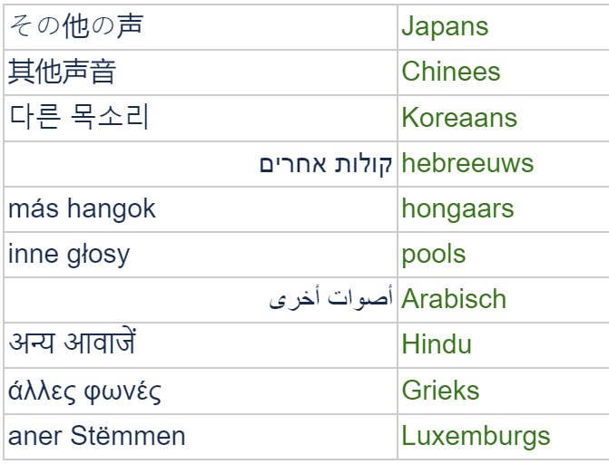
Vraag 1

Slide 3
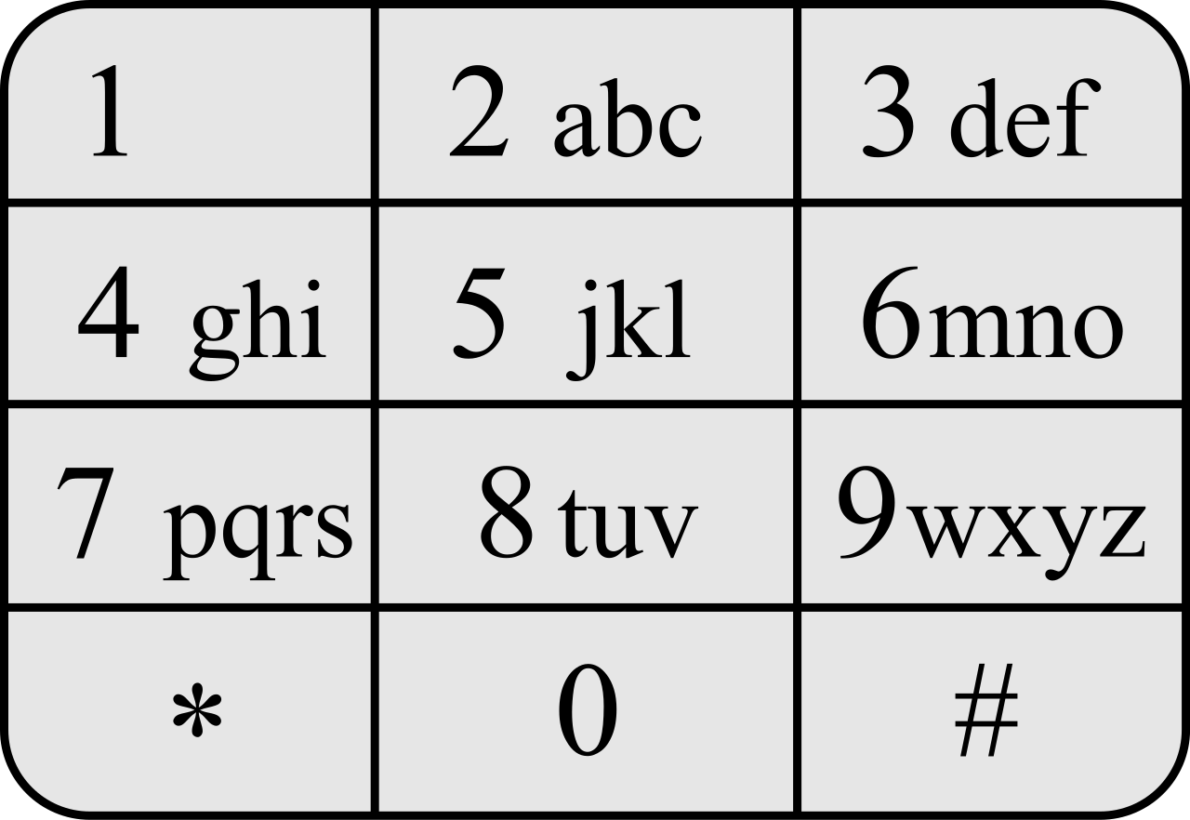
Vraag 2 SCHOOL

Slide 4
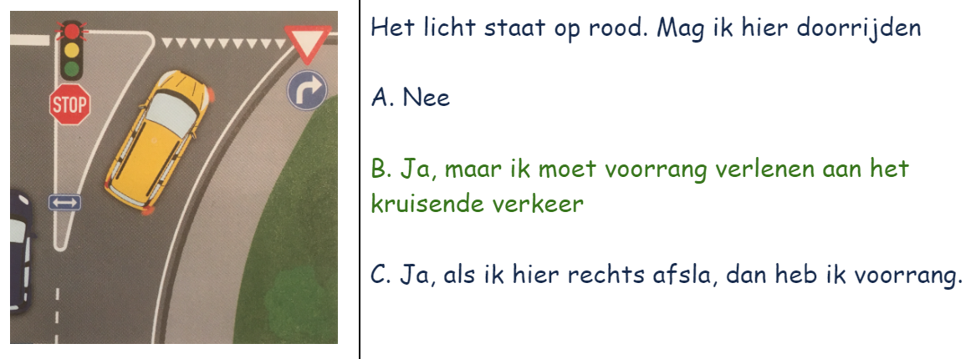
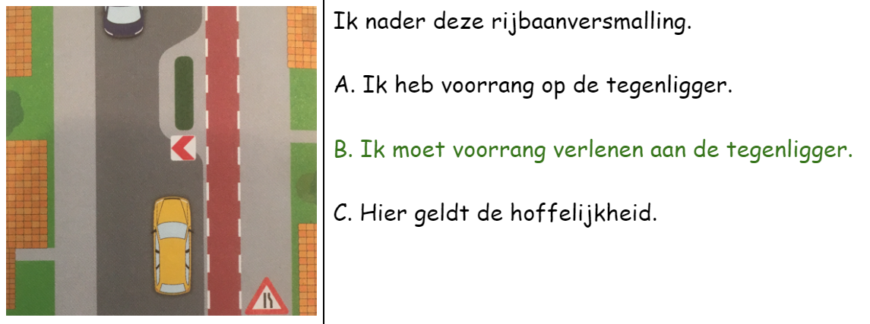
Vraag 3

Slide 5
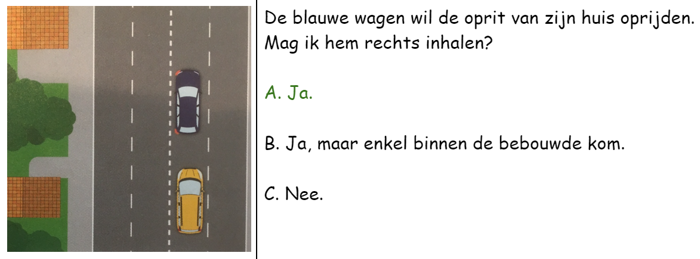
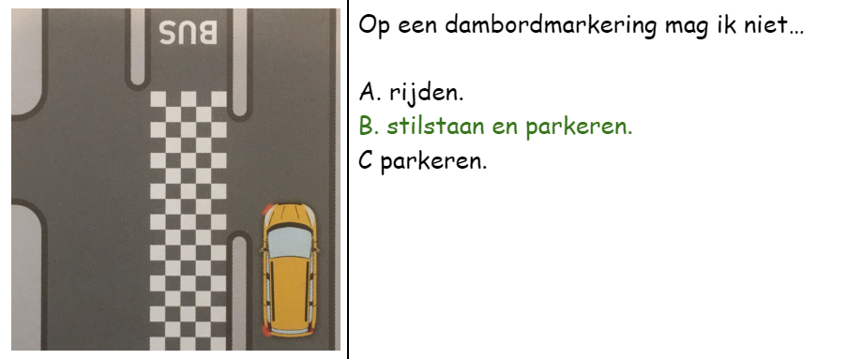
Vraag 3

Slide 6
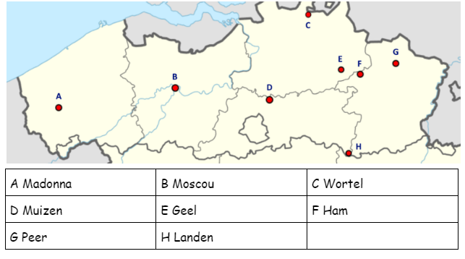
Vraag 4

Slide 7
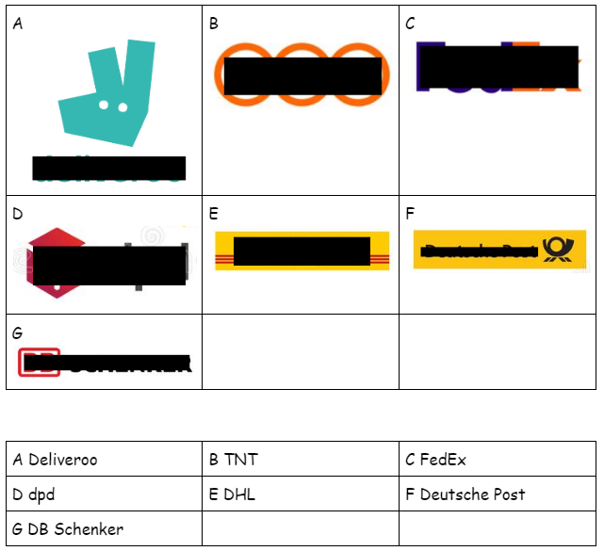
Vraag 5

Slide 8
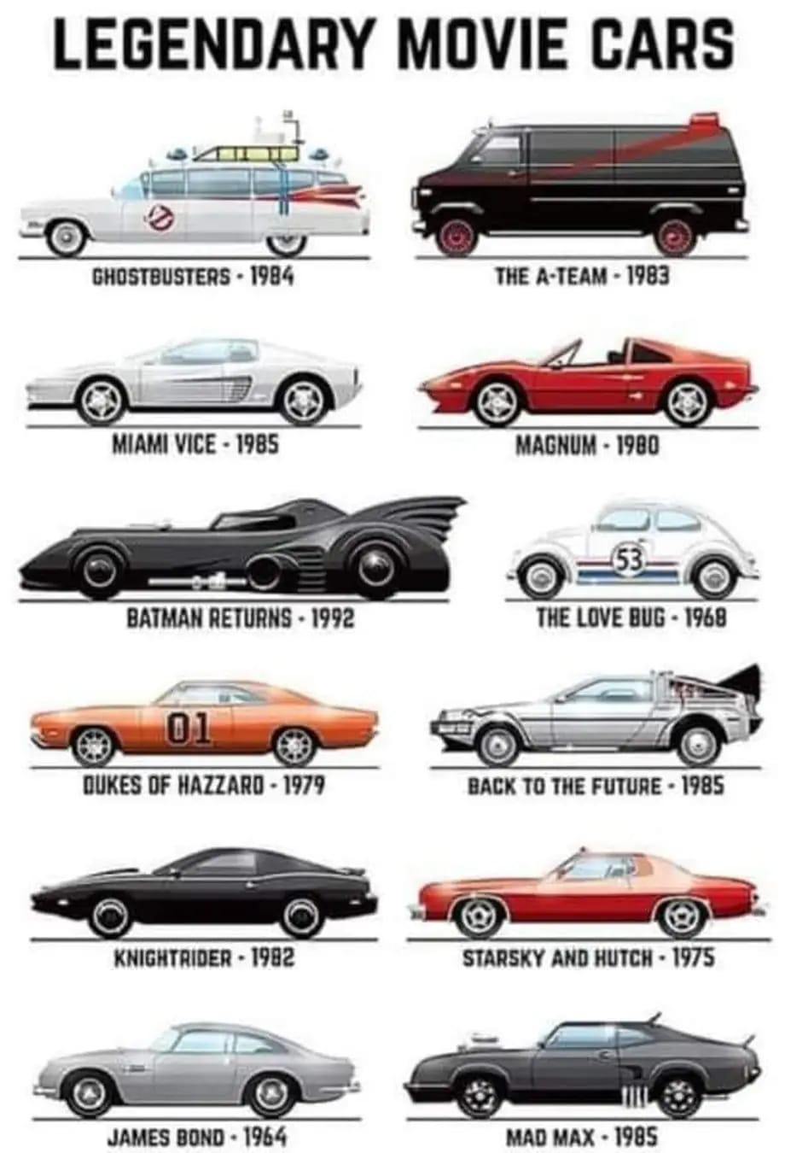
vraag 7

Slide 9
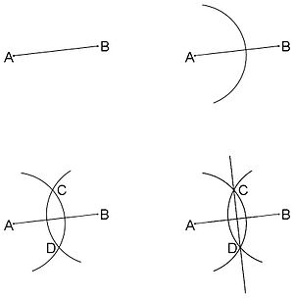
Vraag 8

Slide 10
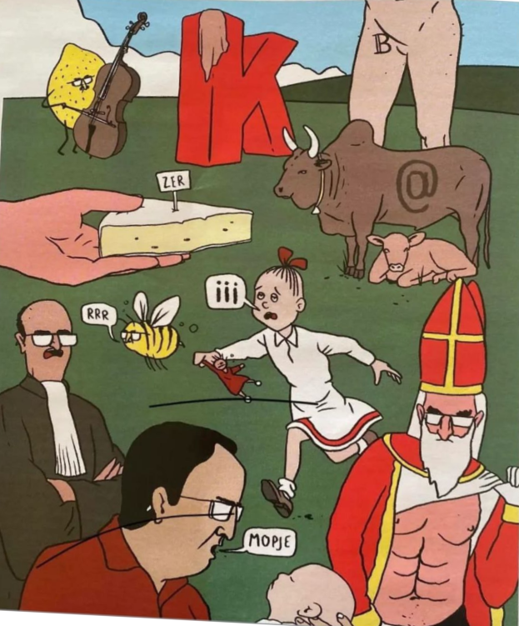
Vraag 9
Limoncello
wodka
baileys
Breezer
calvados
Advocaat
bier
whisky
Grappa
absint

